Slide 1


التسويق الاجتماعي والسياسي
إعداد د. محسن مرشد
MKT311
المحاضرة التمهيدية

Slide 2


التعريف بأستاذ المقرر.
التعريف بمفهوم التسويق الاجتماعي والسياسي
لماذا مقرر التسويق الاجتماعي والسياسي مهم.
توضيح الفرق بين التسويق التجاري والاجتماعي والسياسي.
التعرف على أهمية هذا النوع من التسويق في المجتمع والسياسة.
عرض أمثلة تطبيقية محلية وعالمية.
تقديم خطة المقرر ومخرجات التعلم.
الخلاصة.

Slide 3

المحاضرة التمهيدية
1. التعريف بأستاذ المقرر

Slide 4
المقررات التي يُدَرِّسها:
تحليل البيانات التسويقية
اقتصاديات التسويق الرقمي
التسويق الاجتماعي والسياسي
مجالات الاهتمام:
التسويق الرقمي
تحليل البيانات التسويقة
استخدام البرامج الإحصائية
تقنيات وتطبيقات تحليل البيانات التسويقية
التعريف بأستاذ المقرر.1
الاسم: د. محسن مرشد
الدرجة العلمية: دكتوراه في التسويق
المنصب الأكاديمي:أستاذ التسويق الرقمي - جامعة ميداوشن
عدد الأبحاث المنشورة: أكثر من 30 ورقة علمية منشورة في مجلات محكمة.

Slide 5
المحاضرة التمهيدية
2. التعريف بمفهوم التسويق الاجتماعي والسياسي

Slide 6
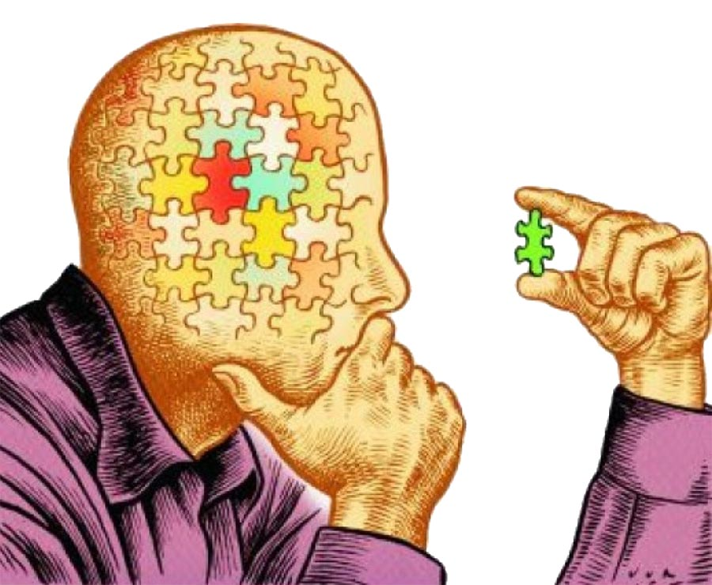


التسويق السياسي: استخدام أساليب التسويق في الحملات السياسية لنشر وتسويق اتجاهات وأفكار المرشحين السياسيين للتأثير على الرأي العام وكسب التأييد (مثل: حملات الانتخابات، الترويج لبرامج الأحزاب)..
2. التعريف بمفهوم التسويق الاجتماعي والسياسي
التسويق السياسي: استخدام أساليب التسويق في الحملات السياسية لنشر وتسويق اتجاهات وأفكار المرشحين السياسيين للتأثير على الرأي العام وكسب التأييد (مثل: حملات الانتخابات، الترويج لبرامج الأحزاب)..
التسويق الاجتماعي: استخدام أدوات واستراتيجيات التسويق لتغيير السلوكيات المجتمعية بجانب الأهداف التجارية (مثل: الإقلاع عن التدخين، ترشيد المياه، السلامة على الطرق).

Slide 7



1. 2. التعريف بمفهوم التسويق الاجتماعي والسياسي
التسويق الاجتماعي هو استخدام مبادئ واستراتيجيات التسويق التجاري بهدف تغيير سلوكيات ومواقف الأفراد أو المجتمعات بطريقة تساهم في تحقيق مصلحة عامة، مثل تعزيز الصحة، حماية البيئة، أو رفع الوعي المجتمعي. يركّز على إقناع الجمهور بتبني سلوك إيجابي أو التخلي عن سلوك ضار، وغالبًا ما يكون غير ربحي وتدعمه جهات حكومية أو منظمات المجتمع المدني.
مثال: حملة لمكافحة التدخين أو تشجيع التبرع بالدم.

Slide 8
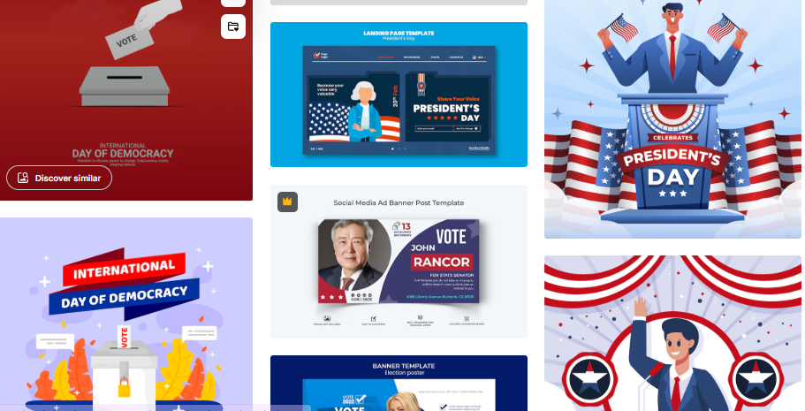
2. 2. التعريف بمفهوم التسويق الاجتماعي والسياسي
التسويق السياسي هو تطبيق تقنيات واستراتيجيات التسويق من أجل التأثير على الرأي العام، وبناء صورة إيجابية لمرشح أو حزب سياسي، بهدف كسب التأييد، جذب الأصوات، أو تحقيق الفوز في الانتخابات.
يشمل هذا النوع من التسويق تحليل الجمهور، تصميم الرسائل السياسية، واستخدام وسائل الإعلام والإعلانات لترويج البرامج والسياسات.
مثال: حملة انتخابية لرئيس أو حزب تتضمن شعارات، مناظرات، وإعلانات موجهة للناخبين.

Slide 9
المحاضرة التمهيدية
3. لماذا مقرر التسويق الاجتماعي والسياسي مهم

Slide 10

3. لماذا مقرر التسويق الاجتماعي والسياسي مهم؟
✅ يربط بين التسويق وخدمة المجتمع
– يساعدك على استخدام أدوات التسويق لإحداث تغيير إيجابي في القضايا الاجتماعية (الصحة، البيئة، التعليم...).
✅ يعزز فهمك للتأثير السياسي
– يوضح كيف يستخدم السياسيون الاستراتيجيات التسويقية للتأثير في الناخبين وبناء الثقة.
✅ يُنمّي مهارات التفكير النقدي والإقناع
– من خلال تحليل الحملات وتخطيطها، ستتدرب على توجيه السلوكيات بذكاء وفعالية.
✅ يؤهّلك للعمل في مجالات متعددة
– مثل المؤسسات الحكومية، المنظمات غير الربحية، والإعلام السياسي.
✅ يساعدك في أن تكون مواطنًا فاعلًا
– من خلال فهم ديناميكيات التأثير المجتمعي والسياسي في بيئتك.

Slide 11
المحاضرة التمهيدية
  4.الفرق بين التسويق السياسي
  والاجتماعي
  و التجاري

Slide 12



  4.1. الفرق بين التسويق السياسي والاجتماعي و التجاري (الهدف)
التسويق التجاري | التسويق الاجتماعي | التسويق السياسي | العنصر
زيادة المبيعات وتحقيق الربح من خلال بيع منتجات أو خدمات للعملاء. | إحداث تغيير إيجابي في سلوكيات ومواقف الجمهور لخدمة المجتمع. | التأثير في الرأي العام وكسب التأييد السياسي أو الأصوات للفوز في الانتخابات. | الهدف

Slide 13
  4.2. الفرق بين التسويق السياسي والاجتماعي و التجاري (الجهة المستهدفة والتمويل)
التسويق التجاري | التسويق الاجتماعي | التسويق السياسي | العنصر
المستهلكون/العملاء (شرائح ديموغرافية أو سلوكية محددة). | فئات المجتمع التي يُراد تغيير سلوكها أو رفع وعيها. | الناخبون والجمهور السياسي، المؤيدون أو المحتملون للتصويت. | الجهة المستهدفة
تمويل خاص من أرباح الشركات أو موازناتها التسويقية. | تمويل عام أو غير ربحي من الحكومة أو منظمات المجتمع المدني أو المتبرعين. | تمويل من الأحزاب، صناديق الحملات الانتخابية، والتبرعات الفردية. | التمويل

Slide 14
  4.3. الفرق بين التسويق السياسي والاجتماعي و التجاري (طبيعة العلاقة، نوع المقابل، أمثلة، مؤشرات النجاح)
التسويق التجاري | التسويق الاجتماعي | التسويق السياسي | العنصر
علاقة تبادلية قصيرة الأجل: بيع منتج مقابل مال. | علاقة تثقيفية تفاعلية: بناء الثقة وتحفيز التغيير السلوكي. | علاقة أيديولوجية: بناء الثقة والتأثير في الرأي العام. | طبيعة العلاقة مع الجمهور
مقابل مادي مباشر (منتج أو خدمة). | مقابل غير مادي غالبًا (تحسين صحي أو اجتماعي)، أحيانًا حوافز رمزية. | غير مادي في الغالب (سياسات، خدمات عامة)، مع إمكانية وعود بمكاسب مادية انتخابية. | نوع المقابل
إعلانات لمنتجات، خصومات، عروض تجارية. | حملات توعية صحية أو بيئية. | حملات انتخابية، مناظرات، إعلانات المرشحين. | أمثلة تطبيقية واقعية
ارتفاع المبيعات، زيادة الأرباح، ولاء العملاء. | تغير السلوك، تحسن المؤشرات الصحية أو البيئية، ارتفاع الوعي. | عدد الأصوات أو المقاعد، نسب التأييد، التأثير على السياسات. | مؤشرات النجاح

Slide 15
المحاضرة التمهيدية
5. أهمية التسويق الاجتماعي والسياسي

Slide 16
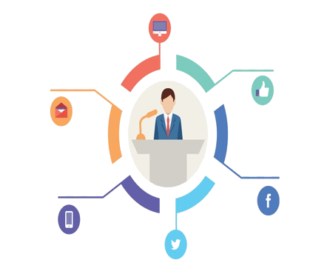
1. 5. التسويق الاجتماعي
تحسين جودة الحياة: من خلال حملات تغيير السلوك (مثل التوعية الصحية، الحد من العنف، الحفاظ على البيئة).
نشر الوعي المجتمعي: يُستخدم لنقل رسائل تثقيفية بأساليب جذابة ومؤثرة.
خفض التكاليف الحكومية: عبر الوقاية (مثل تقليل الأمراض من خلال التوعية الصحية).
تعزيز المشاركة المجتمعية: يشجع الأفراد على التفاعل والتغيير الذاتي.

Slide 17
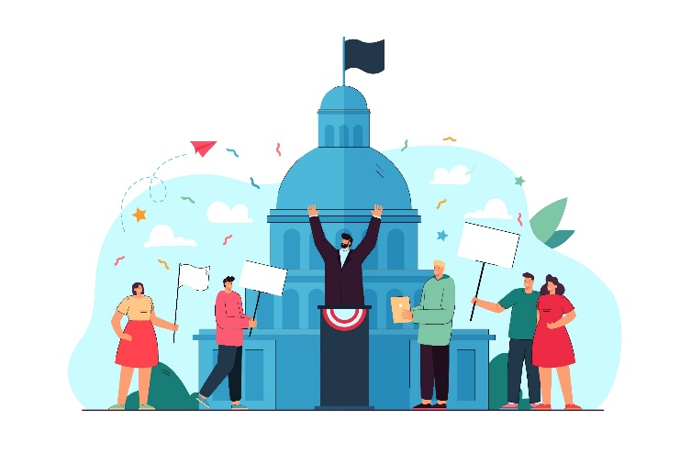
1. 5. التسويق السياسي
بناء الوعي السياسي: يساعد الناخبين على فهم البرامج والمرشحين واتخاذ قرارات مستنيرة.
تعزيز الديمقراطية: من خلال خلق تواصل فعال بين السياسيين والجمهور.
تحسين الصورة العامة للمرشحين: عبر تقديمهم بطريقة مهنية ومقنعة.
توجيه الرأي العام: بما يخدم أهداف سياسية أو إصلاحية.

Slide 18
المحاضرة التمهيدية
6.عرض أمثلة تطبيقية محلية وعالمية

Slide 19
1. 6. أمثلة تطبيقية – التسويق الاجتماعي:
الهدف/السلوك المستهدف | الحملة | الجهة/الدولة
تعزيز الالتزام بالإجراءات الاحترازية خلال جائحة كورونا. | حملة "أنا ملتزم" من وزارة الصحة | 🇸🇦 السعودية
التوعية والكشف المبكر عن الأمراض المزمنة وفيروس C. | حملة "100 مليون صحة" | 🇪🇬 مصر
خفض معدلات التدخين في فئة الشباب. | حملة "Truth" ضد التدخين بين المراهقين | 🇺🇸 الولايات المتحدة
تعزيز التغذية الصحية والنشاط البدني للأطفال والعائلات. | حملة "Change4Life" | 🇬🇧 بريطانيا

Slide 20
2. 6. أمثلة تطبيقية – التسويق السياسي:
الهدف السياسي | الحملة | الجهة/الدولة
الترويج للأمل والتغيير وكسب ثقة الناخبين الشباب. | حملة "Yes We Can" – باراك أوباما ) 2008 ( | 🇺🇸 أمريكا
تقديم مرشح مستقل بعيد عن الأحزاب التقليدية. | حملة "إيمانويل ماكرون" – En Marche! | 🇫🇷 فرنسا
دعم إشراك المرأة في الحياة السياسية كناخبة ومرشحة. | الانتخابات البلدية (2015) – مشاركة المرأة لأول مرة | 🇸🇦 السعودية

Slide 21
المحاضرة التمهيدية
7.تقديم خطة المقرر ومخرجات التعلم

Slide 22

المحاضرة 1. مقدمة في التسويق الاجتماعي :
  مدخل إلى التسويق الاجتماعي
  فوائد التسويق الاجتماعي
  مراحل التسويق الاجتماعي
  مبادئ التسويق الاجتماعي
  عناصر المزيج التسويقي الاجتماعي

Slide 23

المحاضرة 2. الاستراتيجيات والتخطيط في التسويق الاجتماعي
عملية التسويق الاجتماعي
التعرف على خطوات عملية التسويق الاجتماعي
استراتيجيات التسويق الاجتماعي
تخطيط الحملات التسويقية.
دراسات حالة.

Slide 24

المحاضرة 3. تنفيذ الحملات وتشغيل الأنشطة التسويقية
تشغيل الحملات التسويقية (إعداد الحملة، توزيعها، مراقبة أدائها، وتعديل الاستراتيجيات).
الموارد والعوائق.
التفاعل مع الجمهور المستهدف.
النشاط:
تحليل حملة توعوية واقعية (مثل حملة تطعيم أو مكافحة التدخين)

Slide 25

المحاضرة 4. تغيير السلوك والتحديات الاجتماعية
نظريات تغيير السلوك
  نظرية المراحل المتعددة (Stages of Change)
  نظرية التعلّم الاجتماعي
  النموذج الصحي الوقائي (Health Belief Model
  نظرية السلوك المخطط (TPB
معوقات التغيير
تحليل الجمهور المستهدف
النشاط:
    تصميم حملة تغيير سلوك اجتماعي

Slide 26

المحاضرة5 . الاتصال والتقييم في التسويق الاجتماعي
الاتصالات التسويقية المتكاملة
أدوات التقييم والمتابعة
قياس فعالية الحملات الاجتماعية.
الاستبيانات.
مقابلات قبل وبعد الحملة.
مؤشرات الأداء (KPIs). التحليل الإحصائي للنتائج.
فعالية الحملات والتطبيق العملي
نشاط :
إنشاء خطة تقييم لحملة افتراضية

Slide 27

المحاضرة 6. مدخل إلى التسويق السياسي
تعريف التسويق السياسي
الفرق بين التسويق السياسي والدعاية
تطور التسويق السياسي عالميًا وعربيًا.
النشاط:
تحليل مقارنة بين حملة سياسية وحملة دعائية

Slide 28

المحاضرة 7. العناصر الأساسية في التسويق السياسي
المرشح كمنتج سياسي
الجمهور المستهدف (الناخبون)
الرسالة السياسية
المزيج التسويقي السياسي
(المنتج، السعر، التوزيع، الترويج).

Slide 29

المحاضرة 8. استراتيجيات الحملات السياسية:
مراحل بناء الحملة السياسية
استخدام الإعلام التقليدي
التخطيط والإقناع والتوقيت.
النشاط:
تصميم حملة انتخابية افتراضية

Slide 30

المحاضرة 9. وسائل الإعلام والتسويق السياسي الرقمي
دور الإعلام في تشكيل الرأي العام
الإعلام الاجتماعي والمنصات الرقمية
استخدام البيانات الضخمة في الحملات

Slide 31

المحاضرة 10. أخلاقيات ومخاطر التسويق السياسي
التضليل الإعلامي
التسويق السلبي
أخلاقيات التعامل مع الجمهور
دراسات حالة لنجاحات وإخفاقات سياسية
النشاط:
نقاش حالة واقعية مثيرة للجدل

Slide 32

7.1 مخرجات التعلم
تعريف المفاهيم الأساسية للتسويق التجاري، الاجتماعي، والسياسي، والتمييز بينها.
تحليل عناصر بناء الحملات التسويقية، بما في ذلك التخطيط، الجمهور المستهدف، الرسائل والوسائط.
فهم نظريات تغيير السلوك وتطبيقها في تصميم حملات فعّالة.
تمييز استراتيجيات الاتصال في التسويق الاجتماعي والسياسي، واختيار الوسائل المناسبة لكل فئة مستهدفة.
تطبيق أدوات التقييم والمتابعة لقياس فعالية الحملات وتأثيرها على السلوك المجتمعي أو الرأي العام.
تحليل دراسات حالة حقيقية لتحديد عوامل نجاح أو فشل الحملات التسويقية.
التعامل النقدي مع أخلاقيات التسويق السياسي، ومعالجة مخاطر مثل التضليل أو الاستغلال.
تصميم وتنفيذ أنشطة وحملات تطبيقية في مجموعات، تعزز الفهم العملي وتُنمّي مهارات التفكير الاستراتيجي..

Slide 33


Thank You

